Slide 1
Stefano Lee, MD

Slide 2
¿Ha notado?
Más dificil de ver su doctor?
Más alto premio mensual y deducibles con su seguro medico?
Más tiempo esperando en sala de espera?
Menos timepo con su doctor?
Más dificil de communicarse con su doctor?
Visitando más a sala de urgencia o emergencia?
Problema para obtener autorización or permiso para medicamento, radiología, tratamiento?

Slide 6
¿Que es Direct Primary Care?
Relación directo con su doctor, sin seguro de salud.
Cita con su doctor mismo o al dia siguiente.
Puede llamar su doctor en cualquier momento (No soy un contestador automático), contáctalo por texting, email, o video chat.
Su cita dura a 30 a 60 min según sea necesario.
No hay co-pago o deductible.

Slide 7
Los procedimientos simples de oficina se pueden hacer de forma gratuita o a bajo costo.
Reduzca sus visitas al centro de atención de urgencias o ER.
Laboratorio y radiología, incluso los medicamentos comunes son más baratos.
Puede cancelarlo en cualquier momento si no está contento.

Slide 8
Comparación de costos 1
Deductible insurance
Harmony family practice
Visita con Strep throat
Co-pago: $25
Office visit: $132
Strep test: $39
Total: $196
Based on national averages
Visita con strep throat
Co-pago: nada
Office visit: nada
Strep test: $10
Total: $10

Slide 9
Comparación de costos 2
Deductible insurance
Harmony family practice
Visita para diabetes
Co-pago: $25
Office visit: $196
Typical labwork: $308
Total: $529
Based on national averages
Visita para diabetes
Co-pago: nada
Office visit: nada
Typical labwork: $7-15
Total: $7-15

Slide 10
Comparación de costos 3
Deductible insurance
Harmony family practice
Visita con laceración de mano
Co-pago: $25
Office visit: $132
Reparo de laceración: $192
Total: $349
Based on national averages
Visita con laceración de mano
Co-pago: nada
Office visit: nada
Reparo de laceración: $40
Total: $40

Slide 11
Comparación de costos 4
Deductible insurance
Harmony family practice
Examinacion anual para una mujer de 40 años
Co-pago: nada
Office visit: $208
Pap smear: $208
Laboratorioc tipico: $352
Total: $768
Based on national averages
Examinacion anual para una mujer de 40 años
Co-pago: nada
Office visit: nada
Pap smear: $21
Laboratorio tipico: $7-15
Total: $28- 36

Slide 12
Comparación de costos 5
Deductible insurance
Harmony family practice
MRI: $800
Complete metabolic panel: $27
Hemoglobin A1c: $34
TSH: $27
Lisinopril 20 mg x 90: $10
Metformin 500mg x 180: $10
MRI: $270-450
Complete metabolic panel: $7.80
Hemoglobin A1c: $7.25
TSH: $7.50
Lisinopril 20 mg x 100: $2.07
Metformin 500 mg x 1000: $11.75

Slide 13
Servicios
Fisico anual para todos, adultos y niños
Enfermedades cronicos
Atencion de urgencias
Cuidado preventivo
Coordinacion de cuidado
Evaluacion general y tratamiento
Manejar peso
Salud mental o emocional
Acupuntura Coreana

Slide 14
Procedimientos que ofrecemos sin costo o de bajo costo
Tratamiento de absceso
Tratamiento de laceracion simple
Biopsia, eliminacion de lesiones de la piel
Inyeccion contra dolor
Inyeccion de articulaciones
ECG
Tratamiento de fracturas simples
Analisis de orina
Examinacion de Strep, flu
Prueba de embarazo
Otros inyecciones (B12, alergia, etc)

Slide 15
Costo de afiliacion mensual
Se aplica al inicio $50 cada adulto o $100 por familia para registrar
Primer adulto de familia: $80
Segundo adulto de familia: $60
Otro adulto: $40
Niños y adolecentes hasta 18 años de edad: $20
($60 al mes, $50 tarifa inicial para niños o adolecentes cuando se registra sin adultos)

Slide 16
DPC También puede ayudar a los empleados.
Se puede satisfacer el 80-85% de las necesidades de atención médica de los empleados.
Todavía se necesita cobertura de seguro catastrófico (recomendamos que los empleados intenten comprar un plan Bronze)
El DPC es un beneficio de atención médica que puede aumentar la moral de los empleados y ayudar a retener a los empleados valiosos
Ofrecemos discuentos para sus empleados tambien!

Slide 17
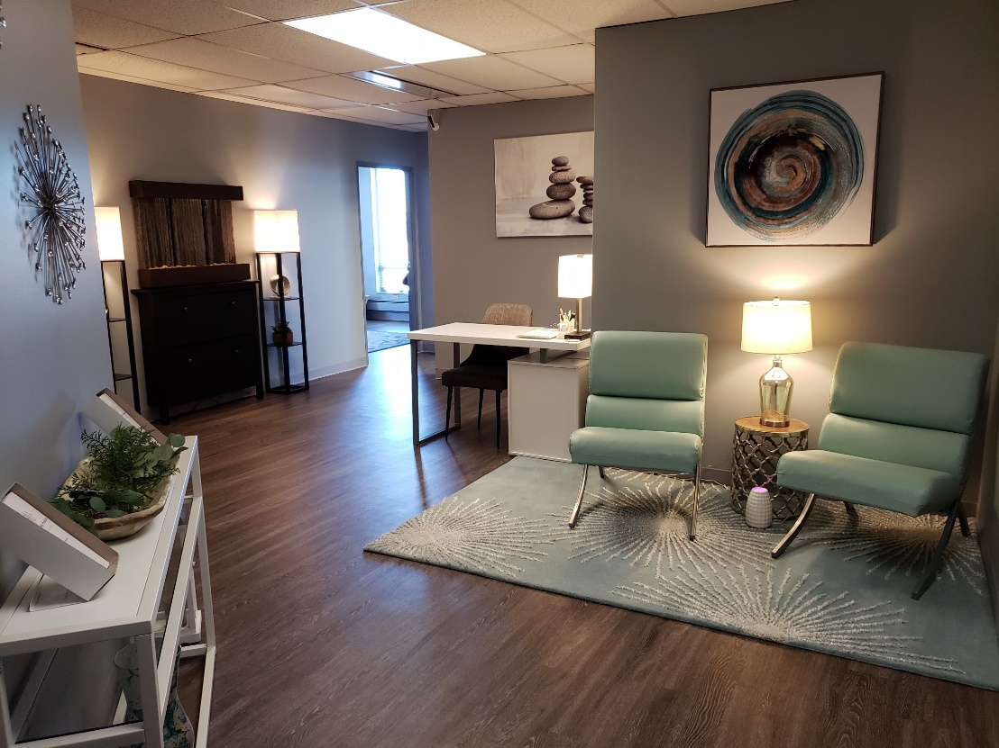
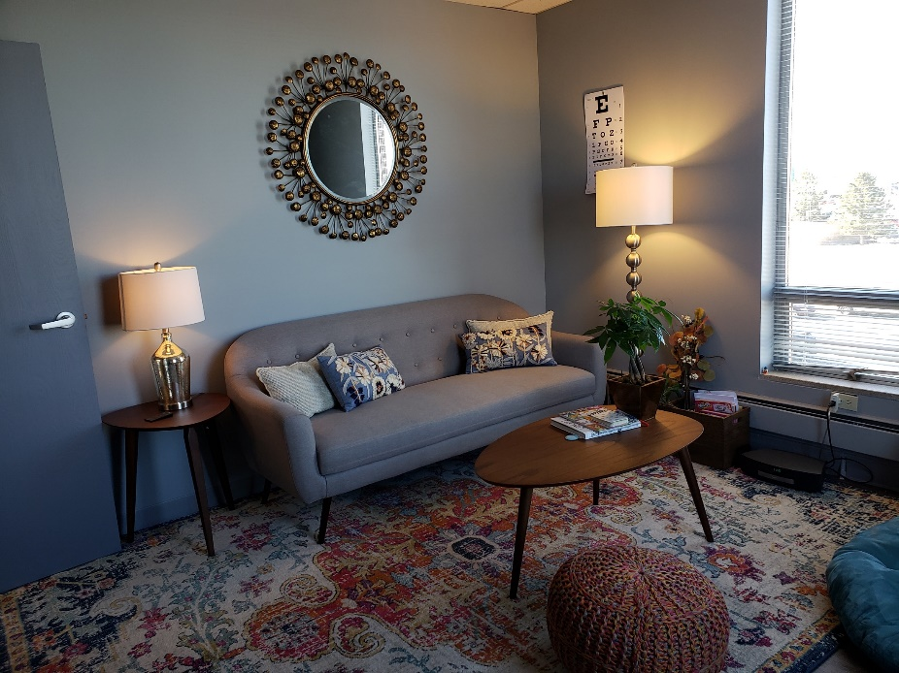

Slide 18
¿Todavía necesito un seguro?
Harmony family practice no es un seguro. Solo brindamos atención primaria integral.
No necesita seguro para convertirse en miembro.
SIEMPRE recomendamos que tenga al menos un plan de seguro o programa de seguro médico con deducible alto o catastrófico para cubrir eventos inesperados (hospitalizaciones, cirugías, consultas con especialistas)

Slide 19
Tengo un seguro, ¿debería inscribirme?
La cobertura NO siempre significa cuidado.
Mejor acceso, conveniencia, una relación entre usted y su médico, más atención preventiva y de bienestar, acceso a laboratorios con descuento, imágenes, patología y más por venir.
Guarde la cantidad de su deducible cada año
Cambie a un plan de deducible más alto / prima más baja para ahorrar cientos por año

Slide 20
¿Qué pasa con Medicare?
Veremos pacientes de Medicare.
Aunque estoy excluido de Medicare, todavía soy un proveedor que hace pedidos y remite
Los medicamentos, laboratorios, imágenes y todos los servicios externos todavía se pueden hacer a través de Medicare, si lo desea
Ni usted ni yo podemos solicitar el reembolso de Medicare por las cuotas de membresía

